Slide 1
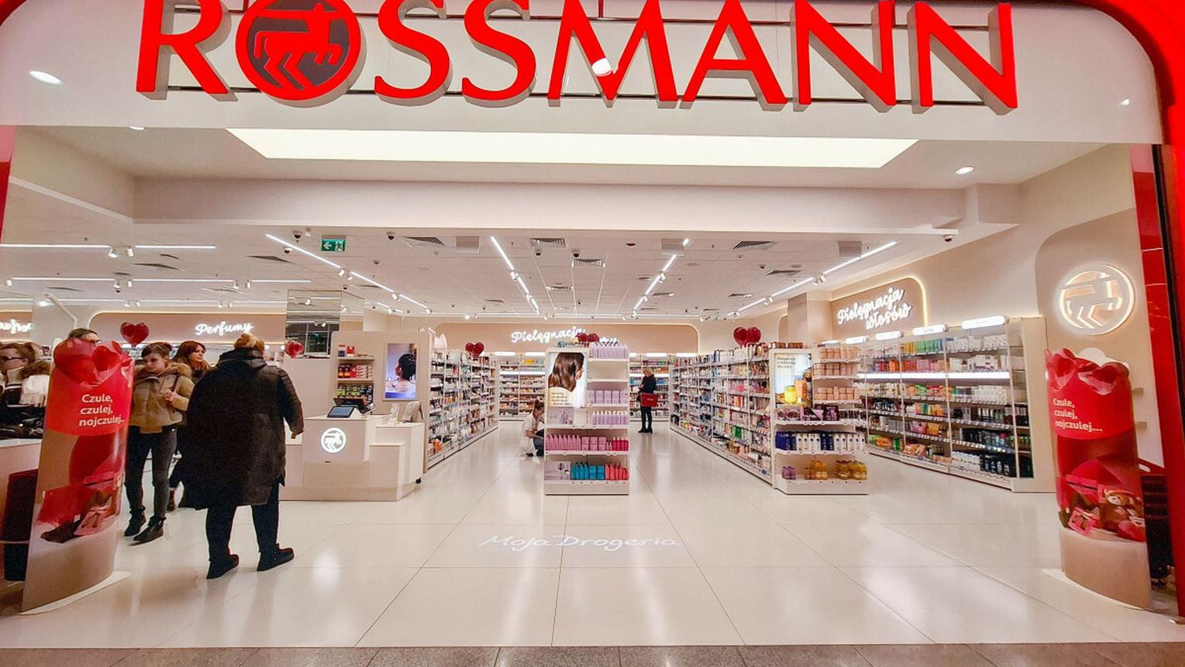
Predykcja popytu w sieci Rossmann
Projekt modelowania maszynowego dla działu Sprzedaży i Logistyki
The Overfitters
Autorzy:
Joanna Sawicka
Kiryl Radkevich
Robert Walkiewicz
Marek Lipiński
Projekt końcowy Data Science & AI Infoshare Academy
2026

Slide 2
Cel biznesowy i wyzwanie
📊 Kryteria oceny modelu
MAE – średni błąd prognozy
RMSPE – procentowy błąd prognozy „z karą” (oficjalna metryka konkursowa),
Minimalizacja błędu względem modeli bazowych.
📦 Problem biznesowy
Brak dokładnych prognoz powoduje:
Braki towarów podczas wzmożonego popytu
(Out-of-Stock),
Nadmierne zapasy i zamrożenie kapitału,
Trudniejsze planowanie zapasów.
Dane historyczne
🎯 Cel projektu
Stworzenie modelu ML, który:
Prognozuje sprzedaż z 48-dniowym wyprzedzeniem,
Osiąga jak najniższy błąd prognozy
Model ML
Prognoza sprzedaży
Lepsze planowanie dostaw
Lepsze decyzje biznesowe
Notes:
Problem biznesowy - brak dokładnych prognoz sprzedaży powoduje zarówno braki towarów w okresach zwiększonego popytu, jak i nadmierne zapasy w spokojniejszych okresach. W obu przypadkach przekłada się to na wyższe koszty i mniej efektywne zarządzanie magazynem.
Celem naszego projektu było stworzenie modelu Machine Learning, który będzie prognozował sprzedaż z 48-dniowym wyprzedzeniem – celem wsparcie planowania dostaw oraz lepsze zarządzanie zapasami.
Skuteczność modeli ocenialiśmy za pomocą metryk MAE oraz RMSPE. RMSPE liczy błąd procentowy i podnosi go do kwadratu, przez co wyjątkowo surowo karze duże odchylenia. W sieci handlowej wolimy model, który na każdym sklepie myli się stabilnie o 8%, niż taki, który na większości trafi idealnie, a na jednym pomyli się o 200% i doprowadzi do braku towaru lub przewymiarowania magazynu.
MAE – średni błąd prognozy - bardzo prosta metryka do wytłumaczenia biznesowi - mówi, o ile średnio (w kwocie) model pomylił się na pojedynczym sklepie w danym dniu.
Celem było uzyskanie jak najniższego błędu prognozy w porównaniu z prostszymi modelami bazowymi.
Po prawej stronie pokazaliśmy uproszczony schemat całego procesu – od danych historycznych, przez model Machine Learning, aż do prognozy sprzedaży, która wspiera podejmowanie decyzji dotyczących planowania dostaw

Slide 3
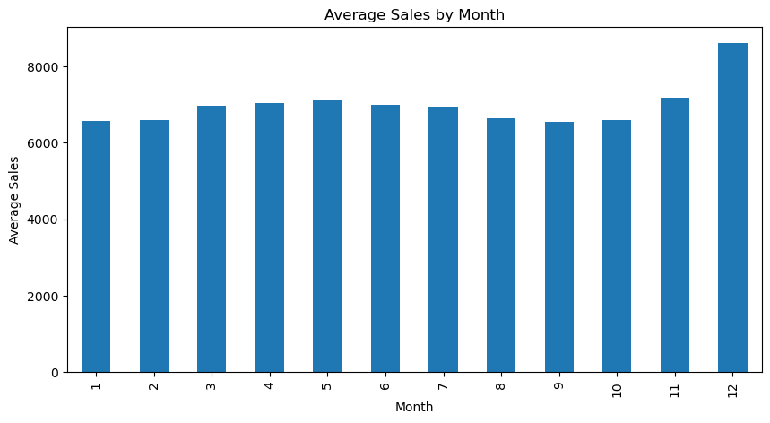
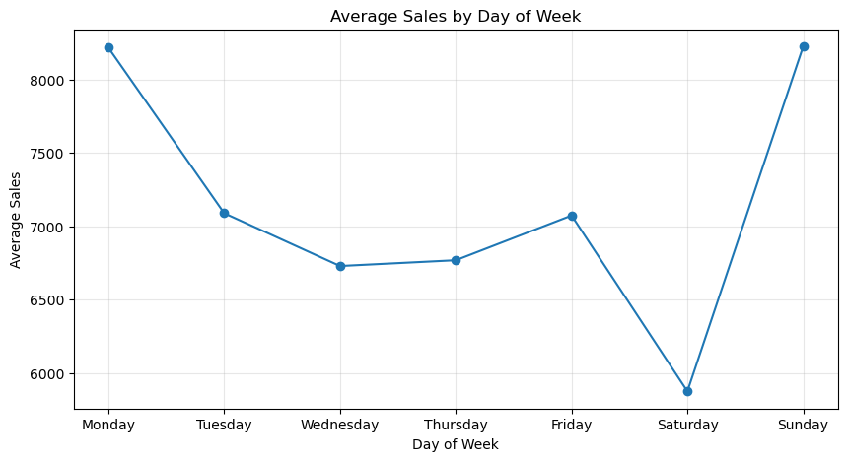
Dane i odkrycia (EDA & Feature Engineering)
📂Zbiór danych
Ponad 1100 sklepów,
1 017 209 rekordów (po przygotowaniu danych: 844 338 x 35),
Uwzględniono sprzedaż, promocje, święta
oraz status otwarcia sklepów.
⚙️Feature Engineering
Cechy kalendarzowe (DayOfWeek , Month itd.)
Lagi 49 i 56 dni (aby uchwycić bardziej stabilne,
tygodniowe wzorce sprzedaży z dłuższego okresu),
Statystyki kroczące: Rolling Mean, Rolling Standard Deviation, Rolling Median
🔍 Najważniejsze obserwacje
Wyraźna sezonowość tygodniowa i roczna,
Wzrost sprzedaży przed świętami,
Promocje znacząco zwiększały sprzedaż.
Notes:
Na tym etapie skupiliśmy się na poznaniu danych i przygotowaniu ich do modelowania. Zbiór obejmował historyczną sprzedaż ponad 1100 sklepów Rossmann oraz informacje o promocjach, świętach i statusie otwarcia sklepów.
W analizie EDA zauważyliśmy wyraźną sezonowość. Sprzedaż zmieniała się zarówno w zależności od dnia tygodnia, jak i miesiąca, a największe wartości występowały w okresie świątecznym. Dodatkowo promocje miały bardzo duży wpływ na poziom sprzedaży.
Na podstawie tych obserwacji przygotowaliśmy nowe cechy dla modeli. Oprócz cech kalendarzowych wykorzystaliśmy lagi 49 i 56 dni oraz statystyki kroczące, takie jak średnia, odchylenie standardowe i mediana. Dzięki temu model otrzymał więcej informacji o wcześniejszych zachowaniach sprzedaży.

Slide 4
Metodologia i Walidacja
🗓️Chronologiczny podział danych
(Time-Based Split)
Dane podzielone według daty
(zbiór treningowy kończy się 31 lipca 2015 r.),
Punkt podziału: 15.06.2015,
Dane wcześniejsze → trening,
Dane późniejsze → test,
Eliminacja zjawiska Data Leakage.
⚙️Pipeline przetwarzania danych
Automatyzacja czyszczenia i transformacji danych,
ColumnTransformer (automatyczna „taśma montażowa” danych),
Jednolite przetwarzanie danych treningowych i testowych,
Powtarzalny proces dla wszystkich modeli.
Surowe dane
ColumnTransformer
Dane po transformacji
Model ML
🟦 TRAIN ────────────│──────────── 🟩 TEST
15.06.2015
Notes:
Dane zostały podzielone chronologicznie z wykorzystaniem punktu odcięcia 15 czerwca 2015 roku.
Dzięki temu model był trenowany wyłącznie na danych historycznych, co pozwoliło uniknąć zjawiska Data Leakage.
Do przygotowania danych wykorzystaliśmy pipeline zbudowany z użyciem ColumnTransformer, który automatyzował transformację danych i zapewniał jednakowy sposób ich przetwarzania dla wszystkich modeli. W naszym ColumnTransformerze połączyliśmy dwa główne procesy: OneHotEncoder zamienił zmienne kategoryczne (np. typ sklepu, asortyment, święta) na binarne kolumny $0/1$, a StandardScaler wyrównał skalę dla zmiennych numerycznych oraz wygenerowanych lagów i statystyk kroczących."

Slide 5
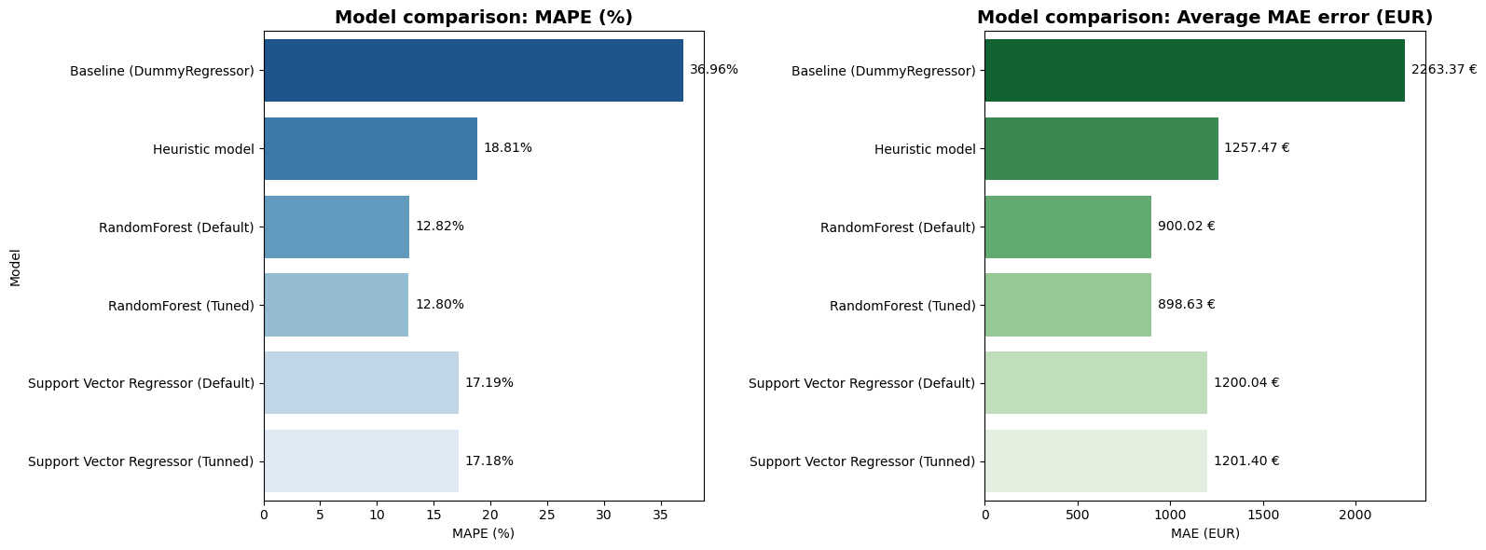
Porównanie modeli – od Baseline do Machine Learning
🧠Porównywane modele
DummyRegressor (Baseline)
Punkt odniesienia
Model heurystyczny
Średnia sklep + dzień
RandomForestRegressor
Model oparty na drzewach
LinearSVR
Model liniowy
🏆 Random Forest (Tuned) osiągnął najlepsze wyniki, redukując błąd (MAE) o 359 € względem modelu heurystycznego.
Notes:
Po przygotowaniu danych przeszliśmy do porównania kilku podejść do prognozowania sprzedaży. Punktem odniesienia był model bazowy DummyRegressor, który przewiduje jedną średnią wartość dla wszystkich obserwacji.
Następnie sprawdziliśmy prosty model heurystyczny, wykorzystujący średnią sprzedaż dla konkretnego sklepu i dnia tygodnia. Pozwoliło to uwzględnić podstawowe wzorce występujące w danych.
Kolejnym rozwiązaniem był model LinearSVR, reprezentujący podejście liniowe. Ostatecznie najlepsze wyniki uzyskał Random Forest, który dzięki wykorzystaniu wielu drzew decyzyjnych lepiej wychwycił zależności pomiędzy cechami.
Jak widać na wykresach, każdy kolejny model zmniejszał błąd prognozy, jednak największą poprawę przyniósł Random Forest. Dlatego został wybrany jako model końcowy naszego projektu.

Slide 6
Zwycięski model – Random Forest
📊Wyniki końcowe
🏆Dlaczego Random Forest
✅ Modeluje nieliniowe zależności,
✅ Uwzględnia zależności między cechami,
✅ Wykorzystuje pełny zbiór danych,
✅ Osiągnął najwyższą dokładność.
Metryka | Wynik
MAE | 898,63 €
MAPE | 12,80 %
RMSPE | 17,06 %
R² | 82,8 %
📈Kluczowe rezultaty
✅ 60,3% mniejszy błąd względem modelu bazowego,
✅ 82,8% wyjaśnionej wariancji sprzedaży.
Średni procentowy błąd prognozy wyniósł około 17%. W praktyce oznacza to, że jeśli sklep ma prognozowany dzienny obrót na poziomie 10 000 zł, to model pomyli się średnio o ok. 1 700 zł
🏆 Random Forest osiągnął najwyższą dokładność i został wybrany jako model końcowy projektu.
Notes:
Przewagą Random Forest było skuteczne modelowanie nieliniowych zależności występujących w danych. Oznacza to, że potrafił uwzględnić złożone interakcje między cechami, na przykład wpływ promocji w połączeniu z konkretnym dniem tygodnia.
Dodatkową zaletą było wykorzystanie pełnego zbioru danych bez konieczności ograniczania liczby obserwacji, co miało znaczenie przy dużym wolumenie danych.
Ostatecznie model osiągnął średni błąd MAE na poziomie około 899 euro, MAPE 12,8% oraz RMSPE 17,06%. RMSPE było główną metryką wykorzystywaną podczas strojenia modeli, natomiast MAE i MAPE prezentujemy, ponieważ najlepiej pokazują jakość prognoz z perspektywy biznesowej i są łatwiejsze do interpretacji.
Współczynnik R² wyniósł 0,8281, co oznacza, że model wyjaśnia około 82,8% zmienności sprzedaży. W porównaniu z modelem bazowym udało się zmniejszyć błąd prognozy o ponad 60%.

Slide 7
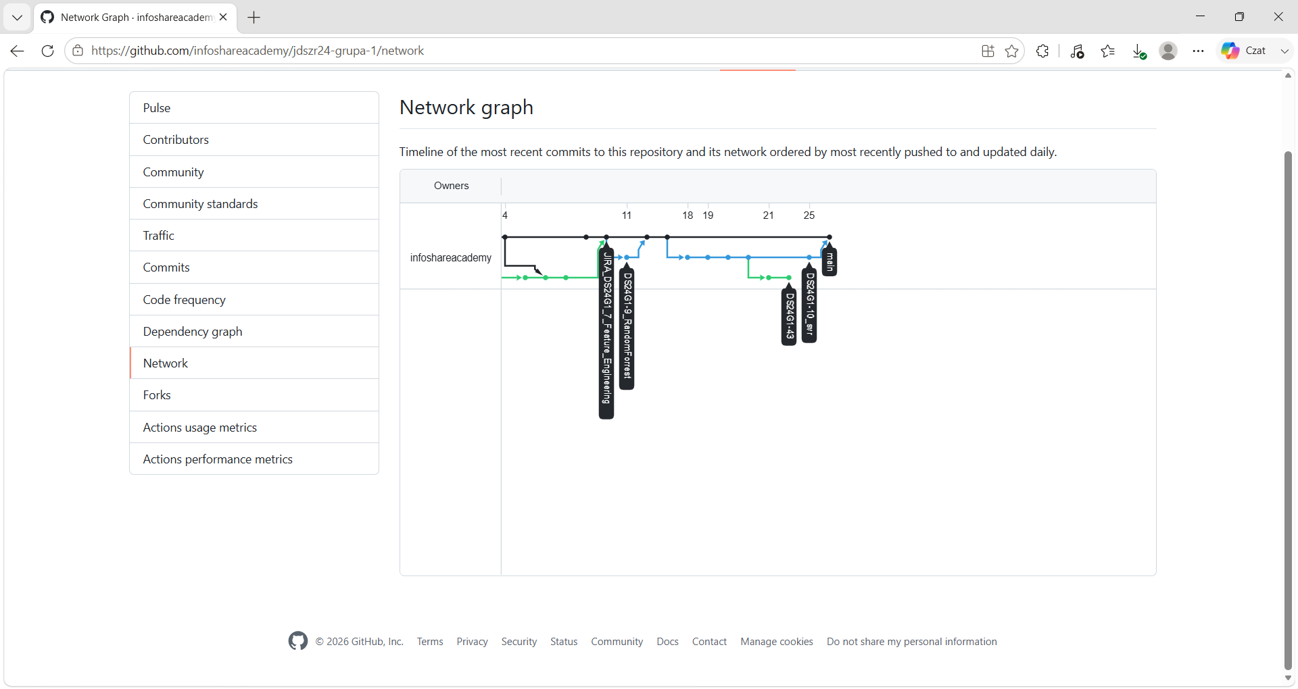
Wyzwania i wnioski
🌿Wyzwania zespołowe
Problem
Koordynacja pracy na wielu branchach,
Merge conflicts.
Rozwiązanie
Lepsze nazewnictwo branchy,
Pull Request + Code Review, JIRA tickets.
Wniosek
Lepsza organizacja pracy zespołowej.
⚙️Wyzwania techniczne
Problem
Trening modeli SVR czasochłonny,
Wysokie wymagania obliczeniowe pełnego zbioru.
Rozwiązanie
Samplowanie do 50 tys. rekordów,
Zastosowanie LinearSVR.
Wniosek
Modele liniowe ustępowały Random Forest pod względem jakości.
🏆 Projekt dostarczył cennego doświadczenia technicznego
i zespołowego.
Notes:
Oprócz porównania modeli napotkaliśmy również kilka praktycznych wyzwań. Pierwszym z nich były ograniczenia obliczeniowe. Model SVR na pełnym zbiorze danych trenował się bardzo długo, dlatego zdecydowaliśmy się na pracę na mniejszej próbce oraz wykorzystanie modelu LinearSVR. Ostatecznie wyniki potwierdziły, że w tym problemie znacznie lepiej sprawdzają się modele oparte na drzewach decyzyjnych, takie jak Random Forest.
Drugim wyzwaniem była organizacja pracy zespołowej. Pracowaliśmy równolegle na kilku branchach w GitHubie, co wymagało dobrej koordynacji i regularnego scalania zmian. Dzięki temu zdobyliśmy praktyczne doświadczenie w pracy zespołowej z wykorzystaniem systemu kontroli wersji.
Te doświadczenia były równie wartościowe jak sam proces budowy modeli, ponieważ pokazały, jak wygląda realizacja projektu Data Science w praktyce.

Slide 8
Wpływ biznesowy i rekomendacje
📈Wpływ biznesowy
📦Optymalizacja dostaw i zapasów
✅ Ponad 60% mniejszy błąd prognozy,
✅ Model wyjaśnia 82,8% zmienności sprzedaży
✅ Mniejsze ryzyko braków towarów,
✅ Lepsza rotacja zapasów,
✅ Ograniczenie nadmiernych zapasów.
💰Efektywność kapitałowa
✅ Lepsze zarządzanie zapasami,
✅ Mniejsze zamrożenie kapitału w magazynach.
🚀Rekomendacja
Wdrożenie modelu Random Forest,
Pilotaż w środowisku produkcyjnym.
🏆 Model może usprawnić planowanie sprzedaży
i zarządzanie zapasami.
Notes:
Ostatnim etapem było spojrzenie na projekt z perspektywy biznesowej. Dokładniejsze prognozy sprzedaży mogą wspierać planowanie dostaw i zmniejszać ryzyko braków towarów, szczególnie w okresach promocji i zwiększonego ruchu klientów. Jednocześnie lepsze prognozy pomagają ograniczyć nadmierne zapasy, co przekłada się na efektywniejsze wykorzystanie kapitału. Ze względu na najlepsze wyniki uzyskane podczas testów rekomendujemy model Random Forest jako rozwiązanie do dalszego pilotażu i ewentualnego wdrożenia w środowisku produkcyjnym.

Slide 9
Dalsze kroki (Roadmap)
🚀Rozwój modeli
Testy XGBoost i LightGBM,
Porównanie jakości i czasu predykcji.
🌍Nowe źródła danych
Pogoda,
Dane makroekonomiczne,
Święta i wydarzenia lokalne.
⚙️Automatyzacja
Comiesięczny retraining modelu jest to rozsądny punkt wyjścia, w praktyce częstotliwość powinna być dostosowana do tempa zmian w danych oraz potrzeb biznesowych
Automatyczny pipeline retrainingu.
🏆 Projekt jest gotowy do pilotażowego wdrożenia.
Kolejne etapy koncentrują się na dalszym zwiększaniu dokładności
i automatyzacji procesu prognozowania.
Notes:
W obecnej pracy skupiliśmy się na stworzeniu skutecznego modelu prognozowania sprzedaży. Kolejnym krokiem mogłoby być przetestowanie bardziej zaawansowanych modeli, takich jak XGBoost czy LightGBM, które często zapewniają podobną lub wyższą skuteczność przy krótszym czasie predykcji.
Warto również rozszerzyć model o dane zewnętrzne, takie jak pogoda, wskaźniki makroekonomiczne czy lokalne wydarzenia, ponieważ mogą one wpływać na poziom sprzedaży.
Ostatnim etapem byłaby automatyzacja całego procesu poprzez stworzenie pipeline'u, który raz w miesiącu automatycznie uczyłby model na nowych danych i aktualizował prognozy.
Podsumowując, udało nam się stworzyć model, który nie tylko osiągnął bardzo dobre wyniki predykcyjne, ale przede wszystkim może wspierać realne decyzje biznesowe dotyczące planowania sprzedaży i zarządzania zapasami.

Slide 10
Predykcja Popytu w Sieci Rossmann
Dziękujemy za uwagę!
🌲 Random Forest ➜ 📈 Lepsze prognozy

Slide 11


